Slide 1
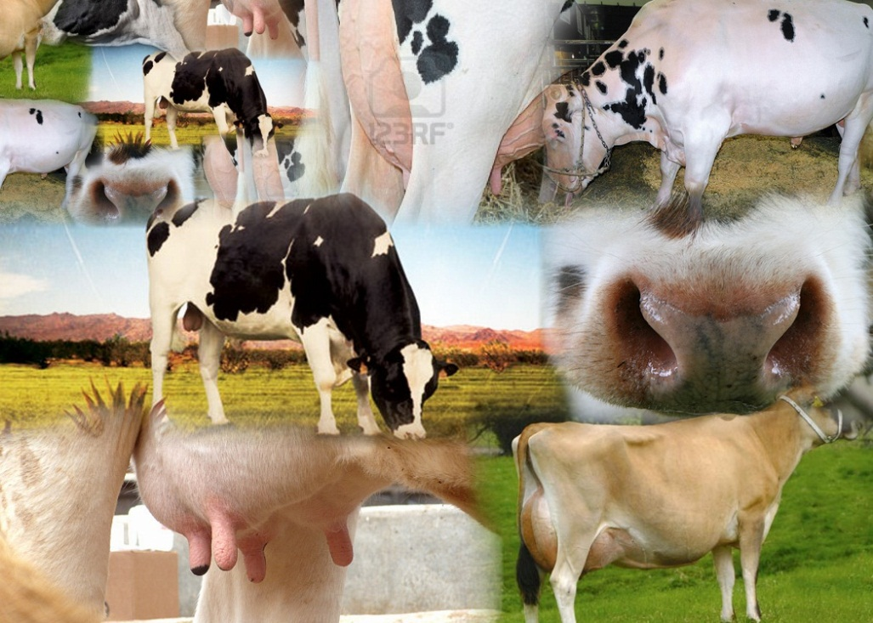
SCT CONSULTORES
Soluciones Integrales para Fincas

Slide 2
Material Genético de Alto Nivel Para su hato Lechero

Slide 3
Sistemas de transportación de agua a bebederos en cuadras con Pastoreo

Slide 4
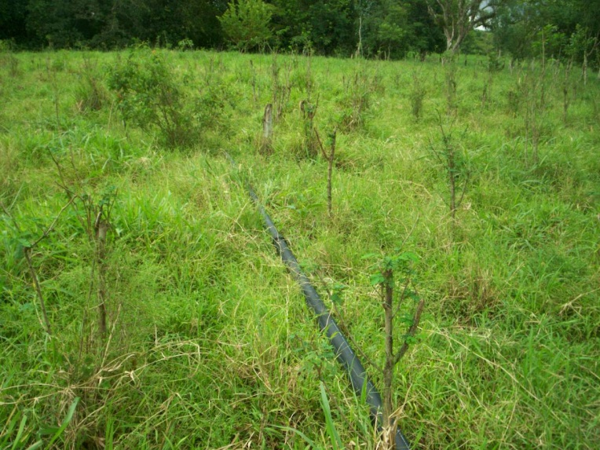
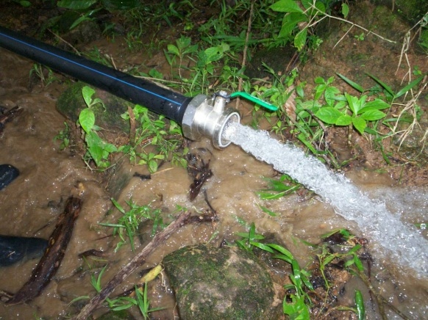
Transportación de agua a Bebederos

Slide 5
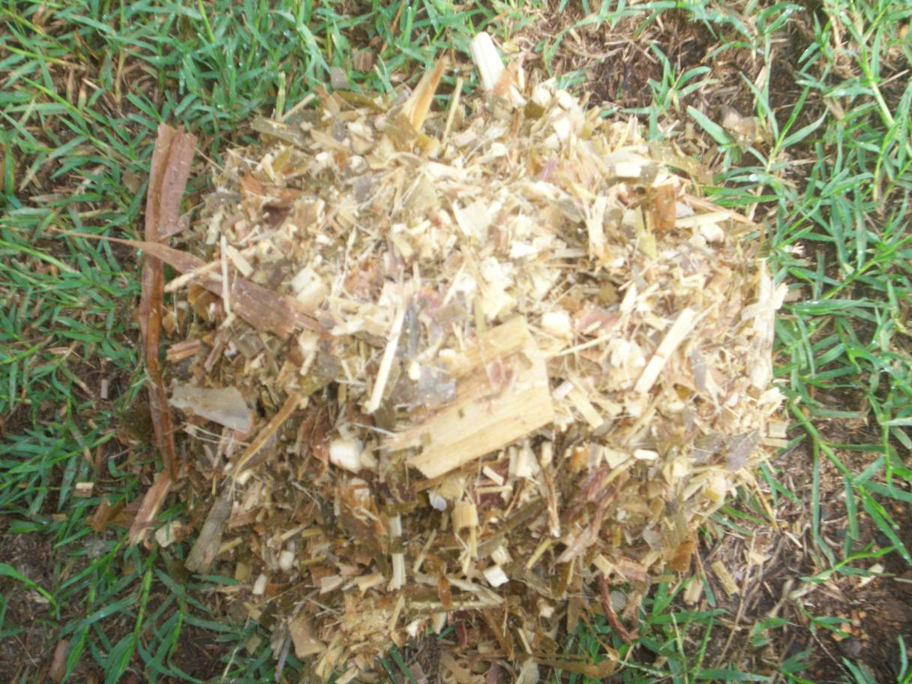
ELABORACION DE SILOS DE MAIZ PARA ALIMENTACION

Slide 6
Tanques de Refrigeración para Leche

Slide 7
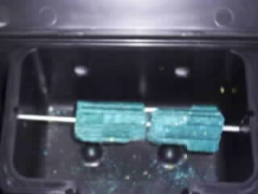
Control con Monitoreo para Roedores

Slide 8
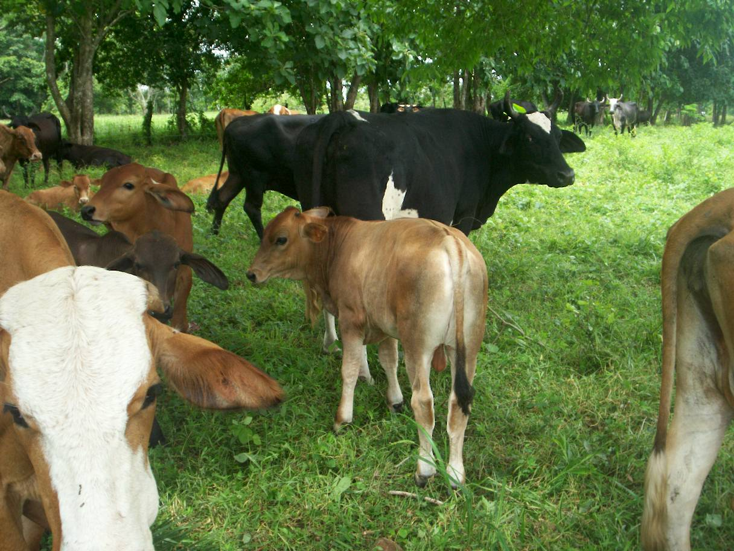
MUCHAS GRACIAS !

